Slide 1
Історія з повсякдення
Підготувала
учениця 10 –А класу
КЗШ №113
Джура Аліна

Slide 2
Історична довідка
Вперше задачі на прогресії виникли зі спостережень над явищами природи і з досліджень суспільно-економічних явищ, до яких можна застосувати закон прогресії.
Зміст ряду історичних задач на прогресії відбувається за законом арифметичної прогресії, а інше — за законом геометричної.

Slide 3
Числова послідовність ( a_{n} ), кожен член якої, починаючи з другого, дорівнює попередньому, до якого додане одне й те саме число, називається арифметичною прогресією.
Формула n- го члена арифметичної прогресії

Slide 4
Геометричною прогресією називається послідовність, кожний член якої, починаючи з другого, дорівнює попередньому члену, помноженому на одне й те саме число.

Slide 5
Щодня у повсякденному житті ми зустрічаємось з різними задачами, інколи навіть не помічаючи цього. Звичайні плітки чи вітальні листівки можуть виявитися складовою цікавої математичної історії.
Тож розглянемо одну з таких.

Slide 6
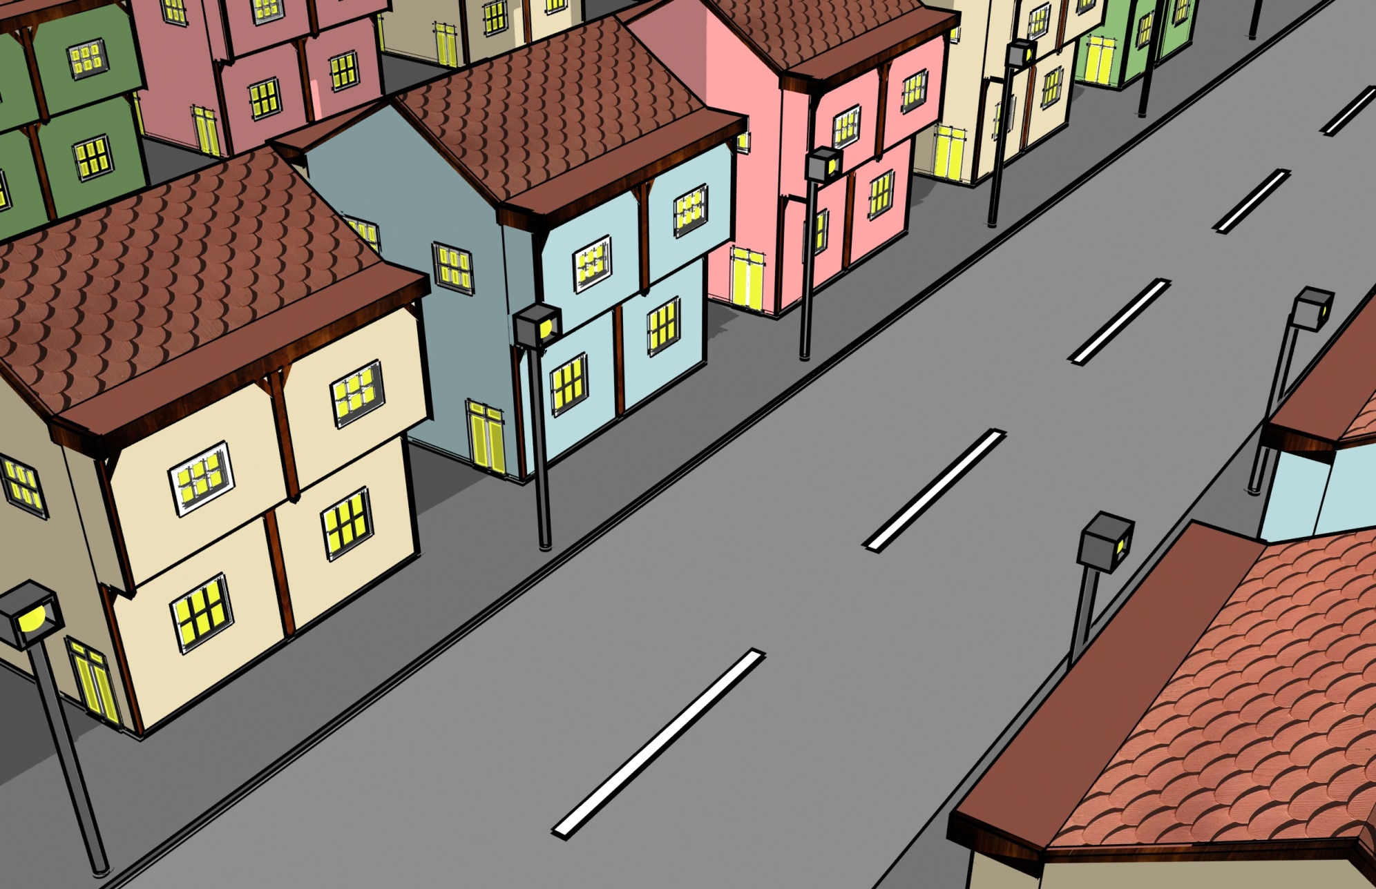

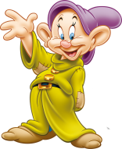
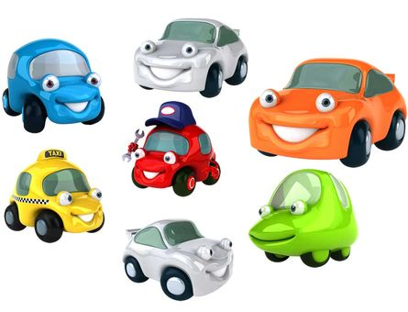

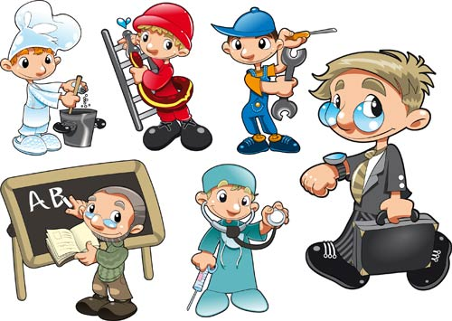
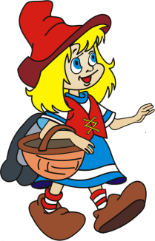

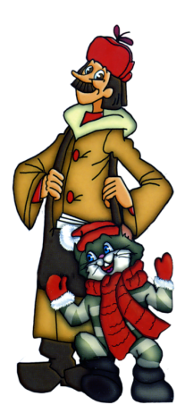

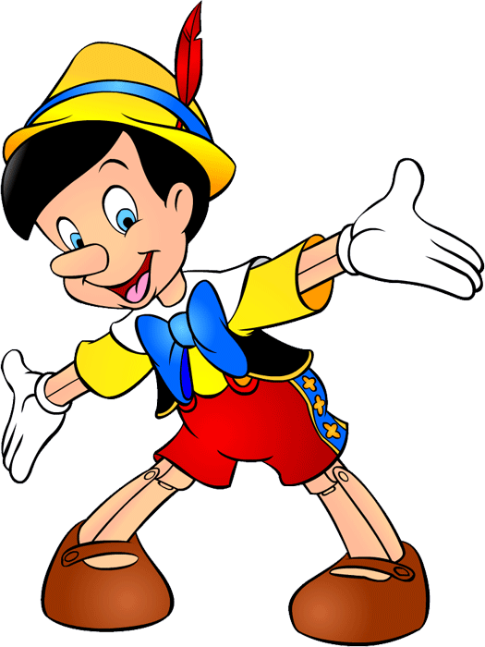

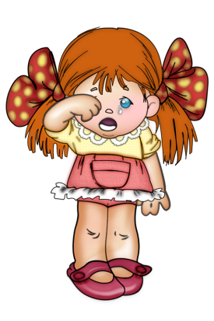
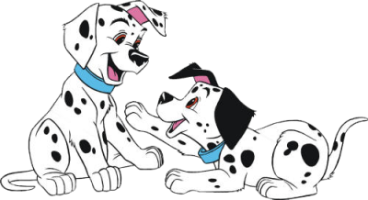
з великою кількістю населення – 50 тисяч осіб…
У великому місті,

Slide 7

О 8 годині ранку прибув мешканець столиці і привіз свіжу новину…

Slide 8
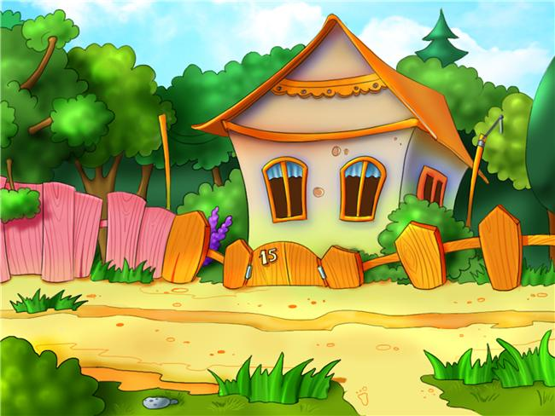
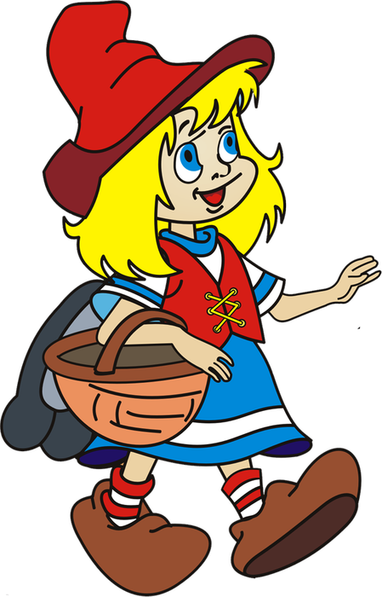
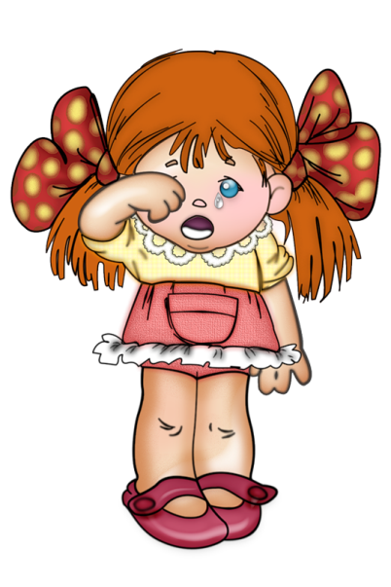
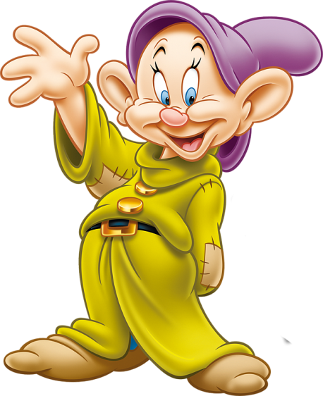
Це зайняло, 15 хв, тобто о 8.15 новина була відома чотирьом: приїжджому і трьом жителям.
У будинку, де зупинився, він повідомив новину лише трьом жителям.

Slide 9





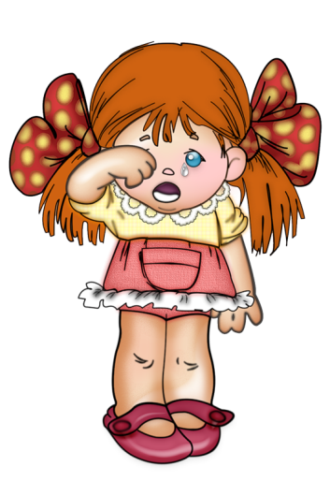




Довідавшись новину, кожний із трьох громадян розповів про неї трьом іншим.
Новина!
Новина!
На це знадобилося теж 15 хв.
Новина!

Slide 10

Трошки пізніше, у тому ж
самому місті…

Slide 11
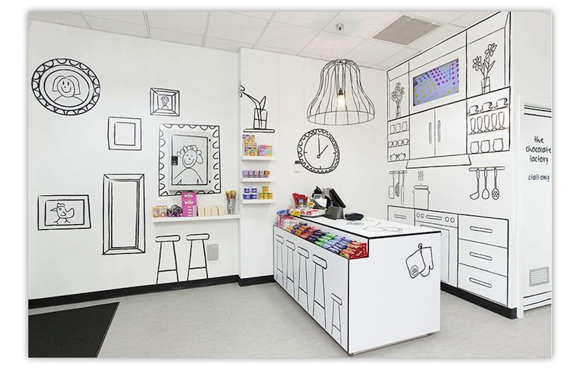
Продавець кіоску звернув увагу на те, що кожен рік в останні 7 днів перед 8 березня…

Slide 12







…кількість проданих в день вітальних листівок збільшується в одне і теж саме число раз в порівнянні з поперднім днем.

Slide 13
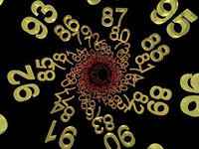

Почавши торгівлю листівками за
7 днів перед святом, він підрахував, що в третій день було продано 48 листівок, а в п’ятий – 192 листівки.

Slide 14

Тож, якщо чутка поширюватиметься з такою швидкістю, то скільки пройде часу, перш ніж усе місто дізнається про неї? Та скільки всього листівок буде продано за 7 днів торгівлі, якщо помічена продавцем закономірність збережеться?

Slide 15
Розв’язання
Виконавши нескладні підрахунки визначаємо, що усе місто дізнається про новину через :
2 години 30 хвилин.

Slide 16
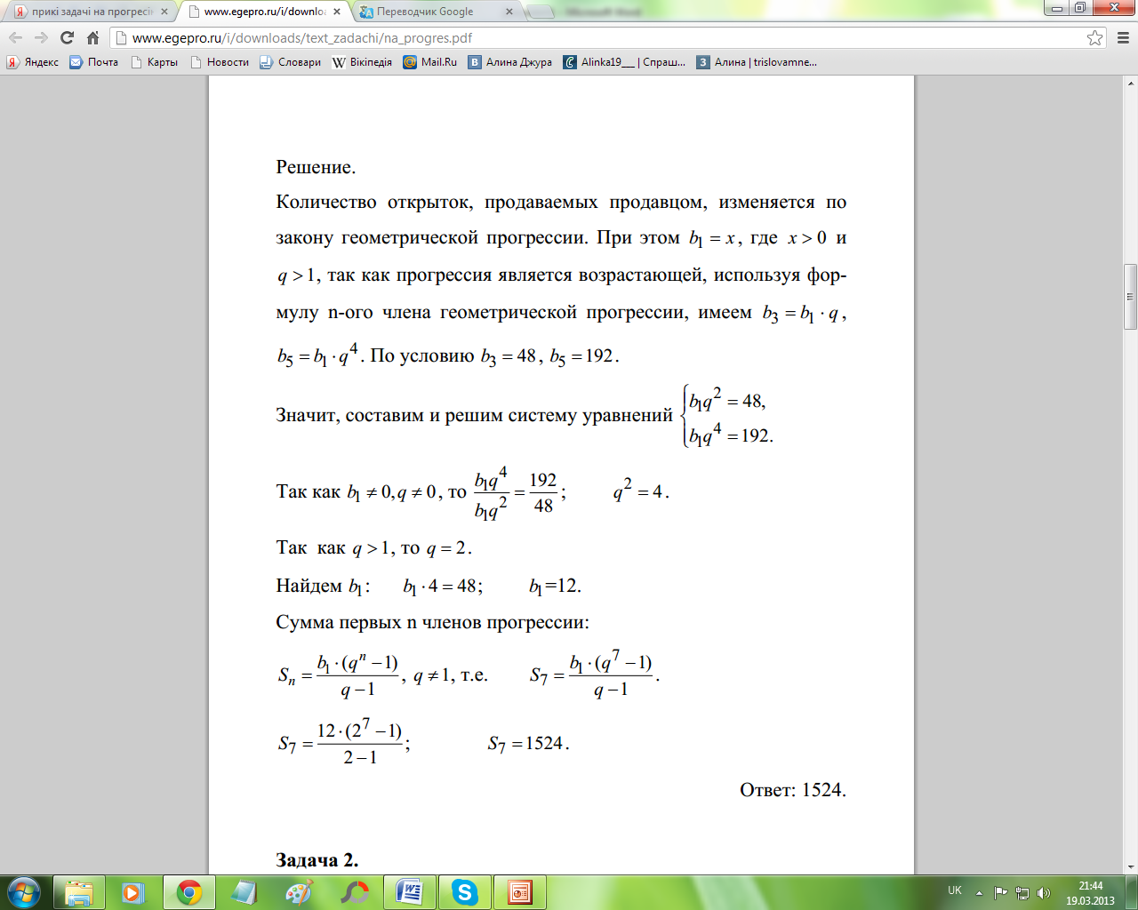
А кількість вітальних листівок змінюється по закону геометричної прогресії. При цьому b₁=x , де х>0 і q>1, так як прогресія зростаюча, використовуючи формулу n-го члена геометричної прогресії, маємо
b₃ = b₁ x q, b₅ = b₁x q⁴. За умовою b₃=48, b₅=192.
Отже, маємо систему рівнянь
Так як
І так як
Знайдемо b₁ :
Сума перших n членів прогресії:
Відповідь: 1524.

Slide 17
Джерела:
Алгебра і початки аналізу, Харків, видавництво “Ранок”, серія “Рятівник”, 6-те видання, 2006, с. 112.
“Універсальний довідник школяра”, Донецьк, 2006, с.1536.
Інтернет сайти: http://www.egepro.ru/i/downloads/text_zadachi/na_progres.pdf
http://www.liveinternet.ru/users/cadmii/post226601495/
http://images.yandex.ua/?uinfo=sw-1263-sh-899-fw-1221-fh-598-pd-1

Slide 18
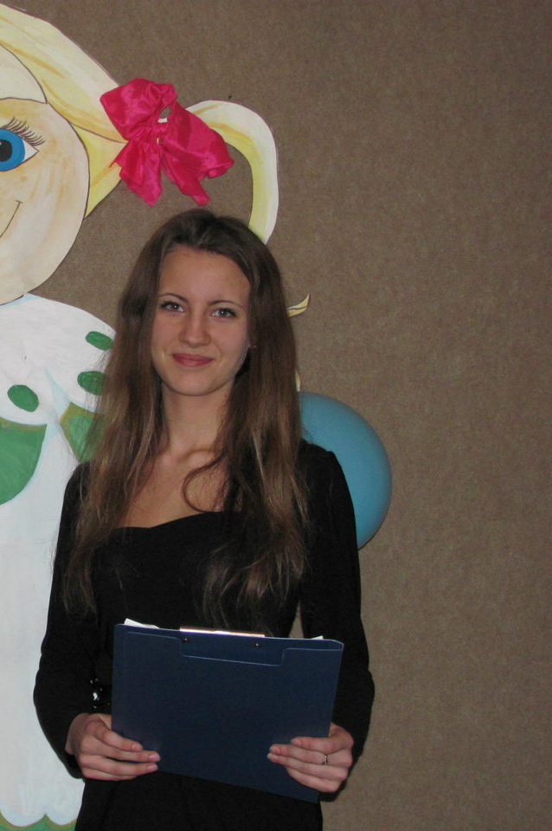
Автор роботи

Slide 19
Кінець!

